Slide 1
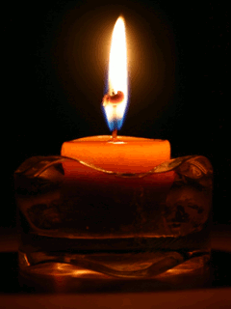
ΓΕΝΟΚΤΟΝΙΑ ΤΟΥ ΠΟΝΤΙΑΚΟΥ ΕΛΛΗΝΙΣΜΟΥ
8^{Ο} ΔΗΜΟΤΙΚΟ ΣΧΟΛΕΙΟ ΝΕΑΠΟΛΕΩΣ
29 ΜΑΪΟΥ 2014
Θέμα:
«Πόντε, πατρίδα μου δεν σε ξεχνώ..»

Slide 2

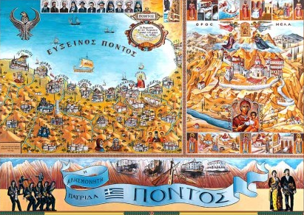
ΠΟΝΤΕ,
ΑΛΗΣΜΟΝΗΤΗ ΠΑΤΡΙΔΑ ΜΟΥ.
Δεν σε ξεχνώ...

Slide 3
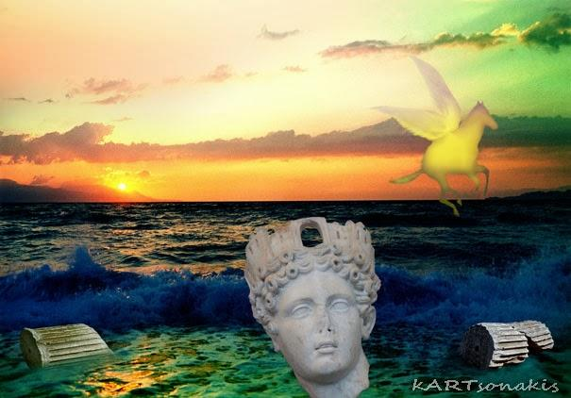
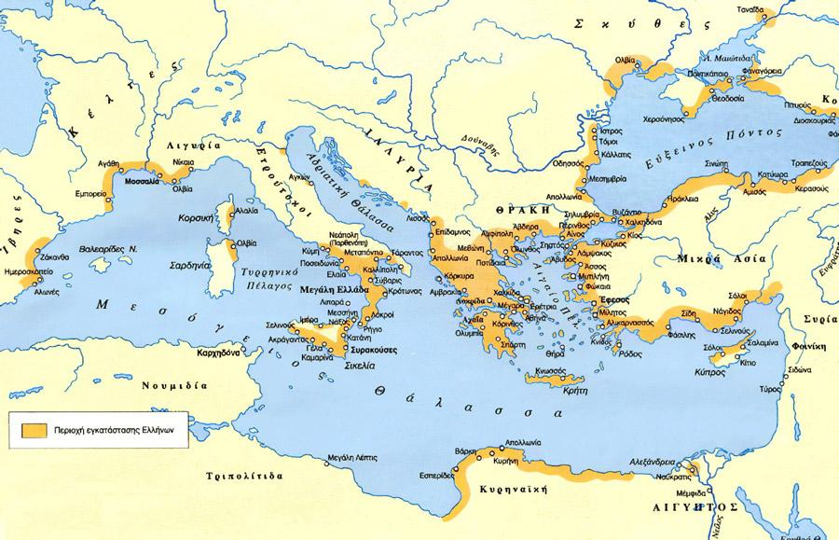

Slide 4
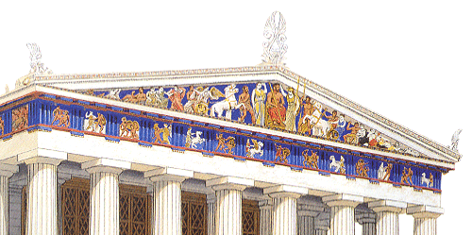
Οι Έλληνες καλλιεργούν το αλφάβητο, τα μαθηματικά, τη γεωμετρία, την ιατρική, την αστρονομία,τη μουσική,την ποίηση, το θέατρο,τη γυμναστική, τη ρητορική,τη φιλοσοφία, τη γεωγραφία, την ιστορία,την αρχιτεκτονική, τη γλυπτική, τη ζωγραφική.
Ο ελληνικός πολιτισμός επηρεάζει από τότε μέχρι και σήμερα την ιστορία της Ευρώπης και όλου του κόσμου.

Slide 5
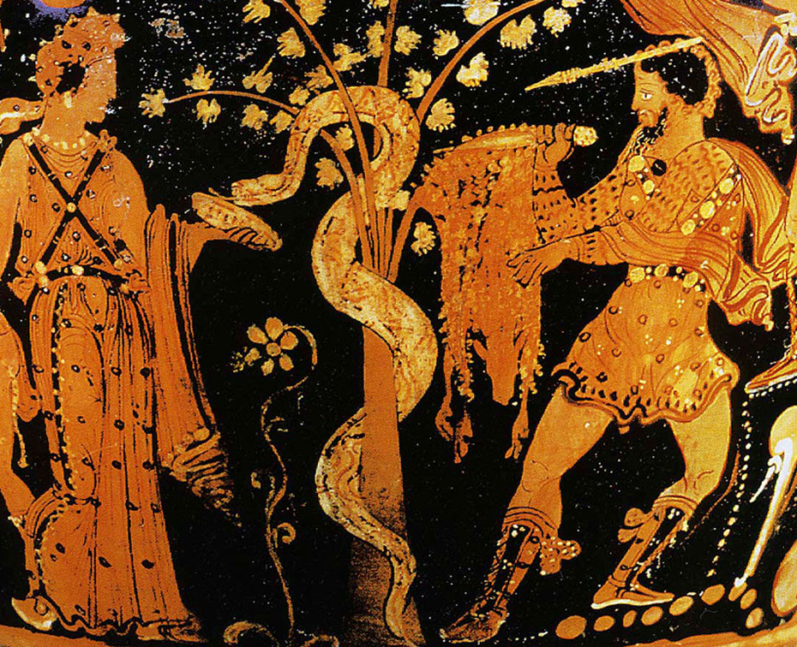
Ο ΜΥΘΟΣ

Slide 6

Έτσι κάπως άρχισε η ιστορία στον Πόντο…
1300 π. Χ.
Μια φορά κι έναν καιρό ζούσαν δυο αγαπημένα αδέλφια, ο Φρίξος και η Έλλη. Η μητέρα τους, η Νεφέλη, είχε πεθάνει και ο βασιλιάς πατέρας τους ξαναπαντρεύτηκε.
Δυστυχώς η μητριά μισούσε τα δυο βασιλόπουλα και με την πονηριά της προσπάθησε να τα σκοτώσει. Η μητέρα τους τότε βοήθησε τα παιδιά της στέλνοντάς τους ένα χρυσό κριάρι.
Τα δυο αδέλφια ανέβηκαν στη ράχη του. Το χρυσό κριάρι ανέβηκε ψηλά στον ουρανό και έτσι ξεκίνησε ένα μακρινό ταξίδι .

Slide 7
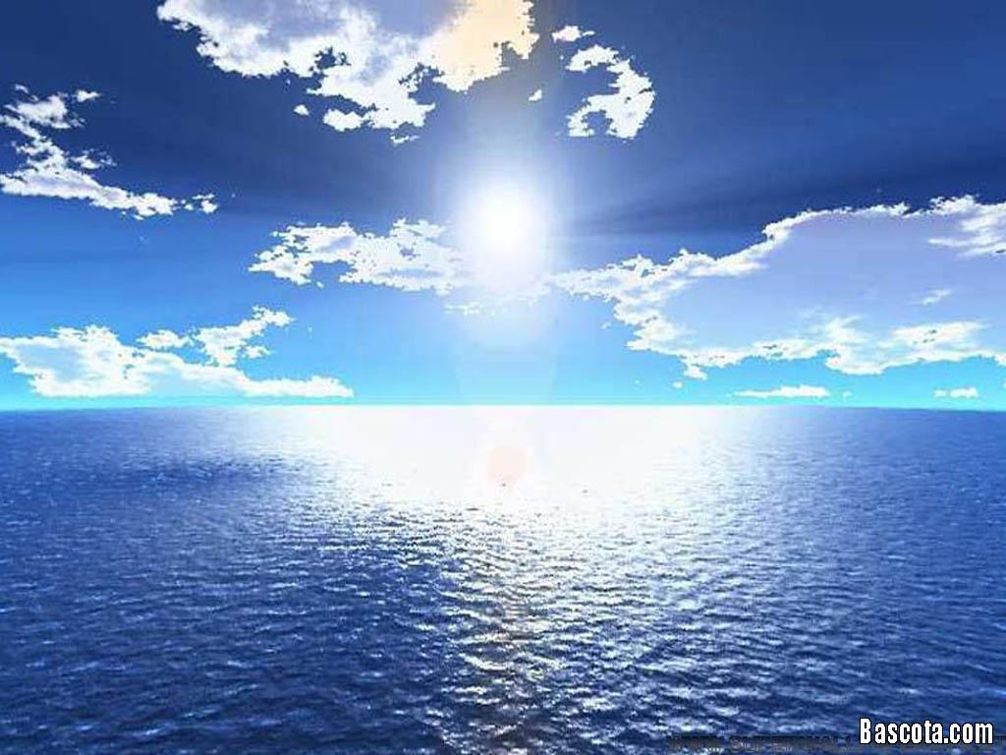
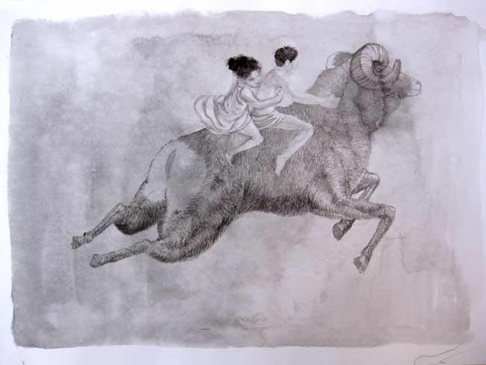
Πέρασαν πάνω από θάλασσες και από βουνά…

Slide 8
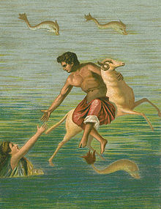
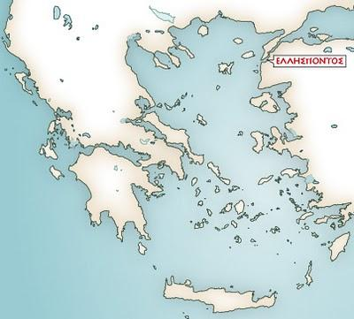
ΚΑΠΟΙΑ ΣΤΙΓΜΗ Η ΕΛΛΗ ΚΟΙΤΑΞΕ ΚΑΤΩ,
ΖΑΛΙΣΤΗΚΕ, ΕΠΕΣΕ ΣΤΗ ΘΑΛΑΣΣΑ ΚΑΙ ΠΝΙΓΗΚΕ.
ΑΠΟ ΤΟΤΕ ΕΚΕΙΝΗ Η ΘΑΛΑΣΣΑ ΟΝΟΜΑΣΤΗΚΕ
ΕΛΛΗΣΠΟΝΤΟΣ.
ΙΩΛΚΟΣ

Slide 9
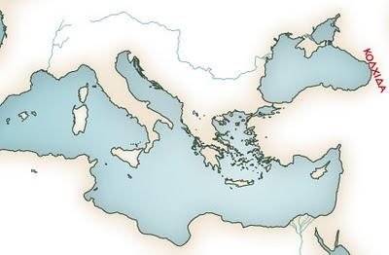
Ο Φρίξος ήταν πολύ λυπημένος που έχασε την αγαπημένη του αδελφή και δεν είχε κουράγιο να συνεχίσει.
Τότε το κριάρι του μίλησε με ανθρώπινη λαλιά και του είπε: «Όλα είναι κανονισμένα από τους θεούς. Όλοι οι άνθρωποι έχουν στη γη μια αποστολή και πρέπει να την εκπληρώσουν».
Με αυτά τα λόγια το παλικάρι πήρε θάρρος και συνέχισε το ταξίδι του, ώσπου έφτασε στην Κολχίδα.

Slide 10
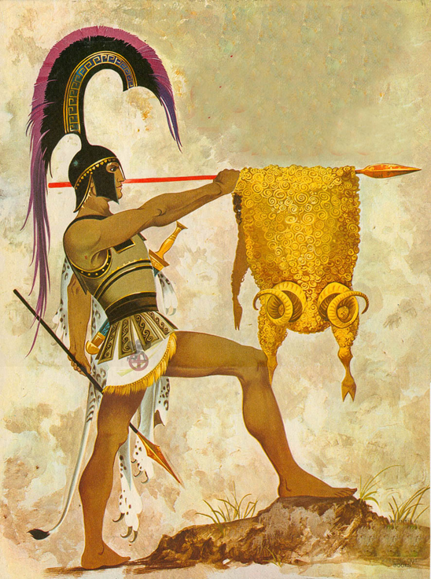
Εκεί τον καλοδέχτηκε ο βασιλιάς της περιοχής,
ο Αιήτης, και του έδωσε για
γυναίκα την κόρη του. Το κριάρι το θυσίασαν.

Slide 11

Το χρυσό δέρμα του το κρέμασαν σ’ένα δένδρο κι έβαλαν να το φυλάγει νύχτα μέρα ένας ακοίμητος δράκος.

Slide 12
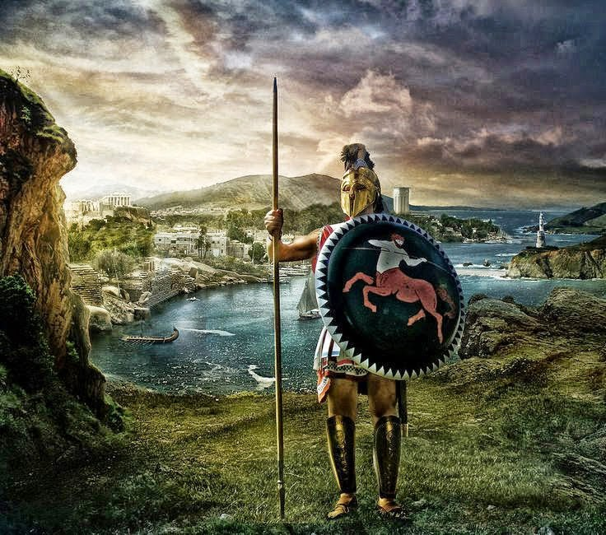
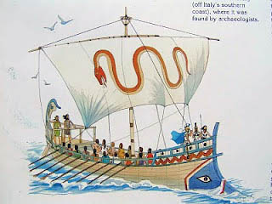
Πέρασαν χρόνια. Ένα άλλο βασιλόπουλο της Ιωλκού, ο Ιάσονας, κατόπιν εντολής του βασιλιά θείου του, ξεκίνησε να πάρει το χρυσόμαλλο δέρας.
Με την Αργώ, ένα καταπληκτικό κωπήλατο καράβι, μαζί με τους εκλεκτότερους και πιο ριψοκίνδυνους Έλληνες, άρχισε η περιπέτεια της Αργοναυτικής εκστρατείας.

Slide 13
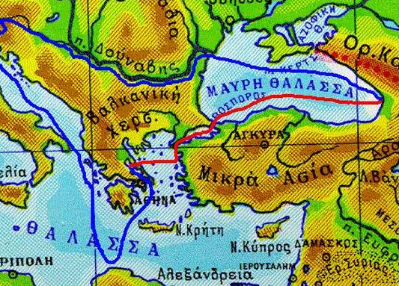
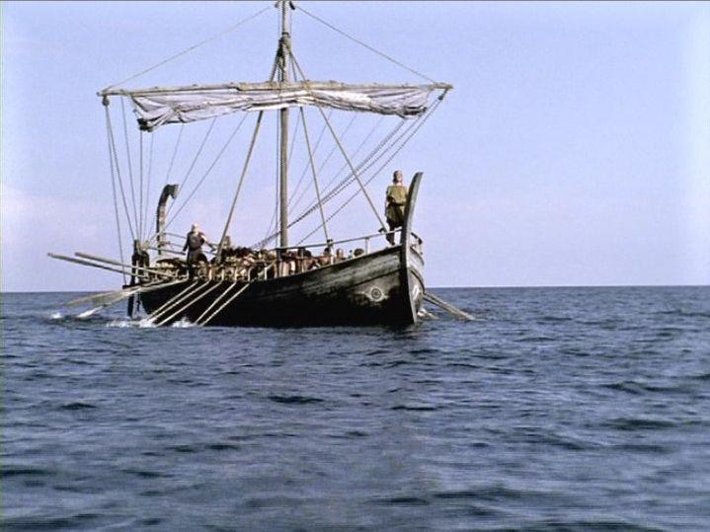
Κολχίδα

Slide 14
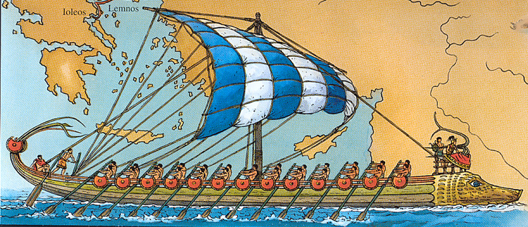
Μετά από πολλές περιπέτειες έφτασαν στον προορισμό τους.

Slide 15
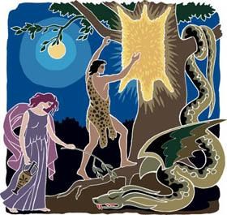
Το γενναίο και έξυπνο βασιλόπουλο με τη βοήθεια της κόρης του βασιλιά Αιήτη , της Μήδειας, κατάφερε να πάρει με μεγάλους κόπους το περίφημο χρυσόμαλλο δέρας και να το φέρει στην πατρίδα του την Ιωλκό.

Slide 16
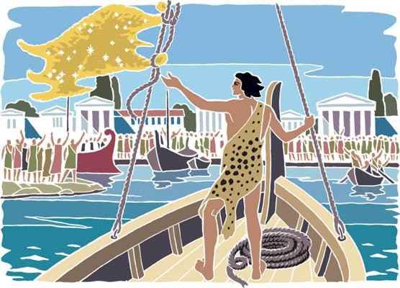
Επιστροφή του Ιάσονα στην Ιωλκό

Slide 17

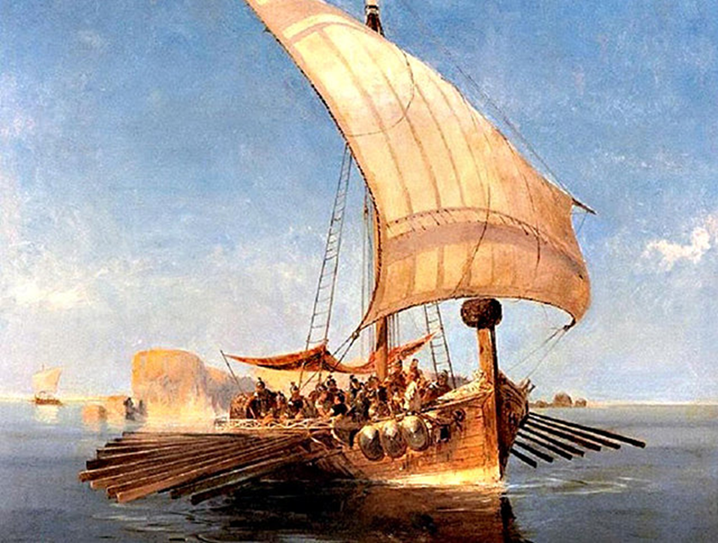

Slide 18
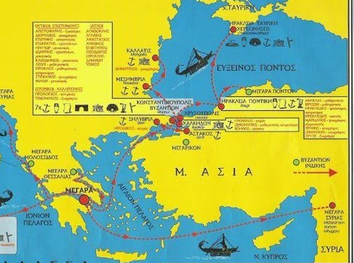
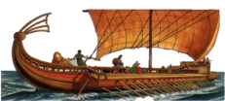
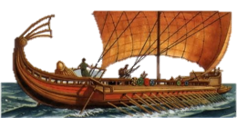

Η παρουσία Ελλήνων στην περιοχή του Πόντου χρονολογείται από την αρχαιότητα

Slide 19

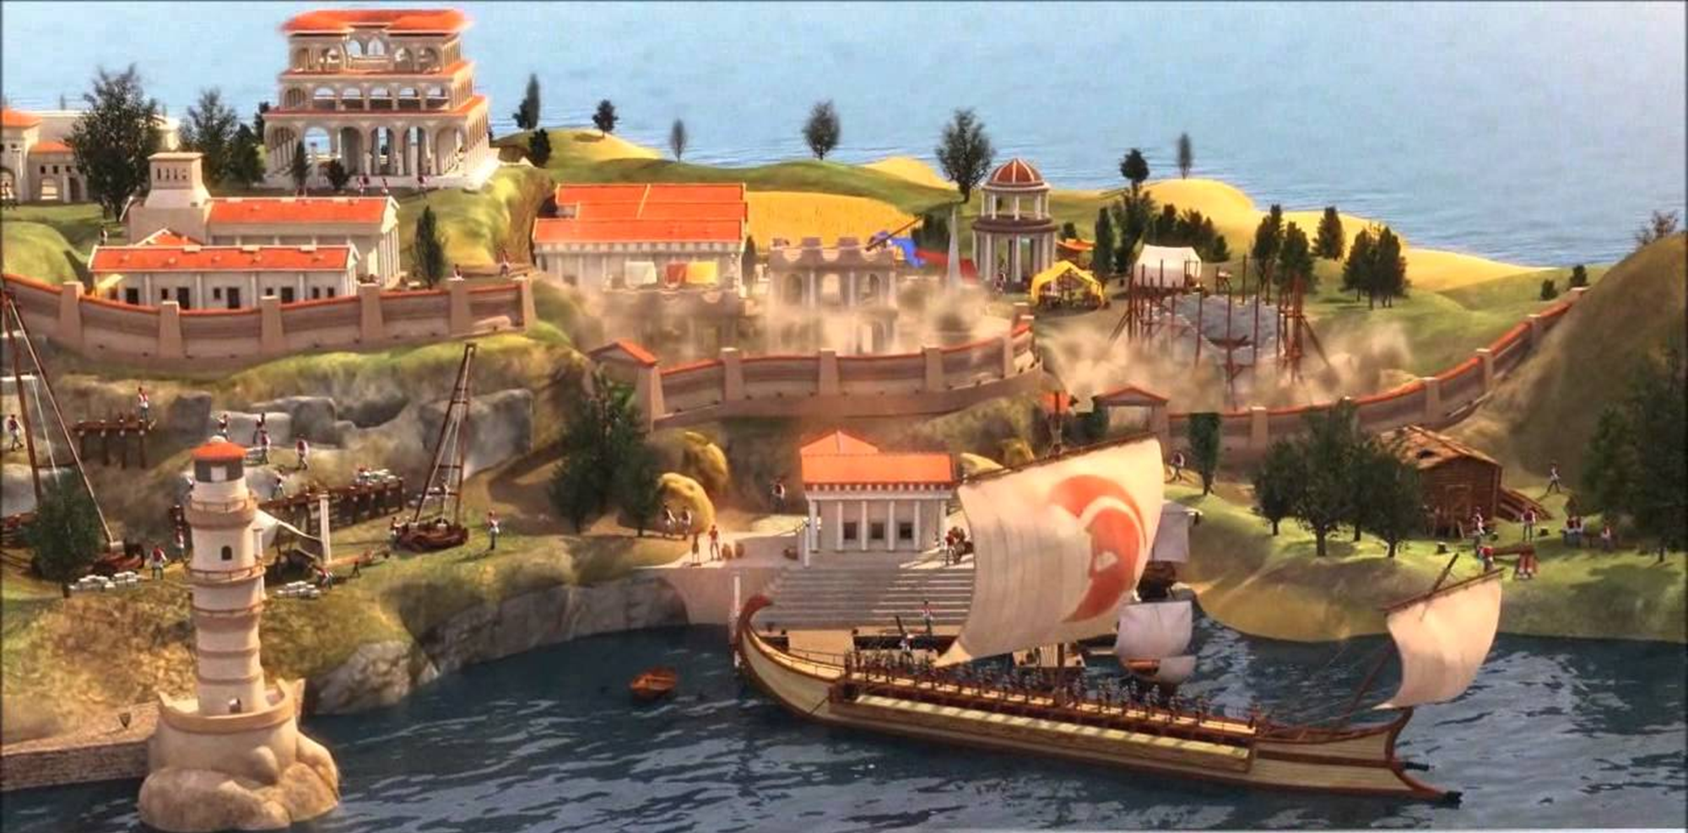
Με την κάθοδο των Δωριέων στην Ελλάδα , οι Αχαιοί αναγκάστηκαν να μεταναστεύσουν σε άλλα παράλια της Μεσογείου.
Οι λόγοι ήταν κυρίως οικονομικοί.

Slide 20

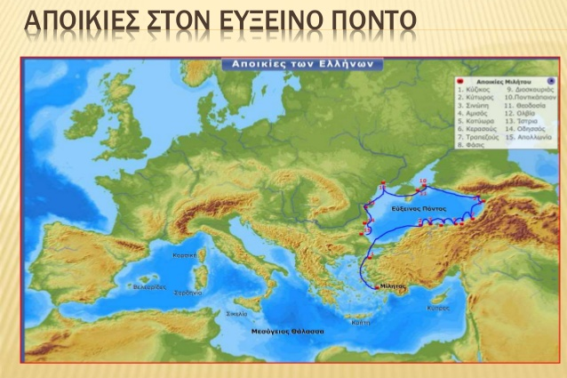
Άλλοι αποτόλμησαν να εξερευνήσουν την επικίνδυνη θάλασσα του Εύξεινου Πόντου με τις μακρινές και απόκρημνες παραλίες της.

Slide 21
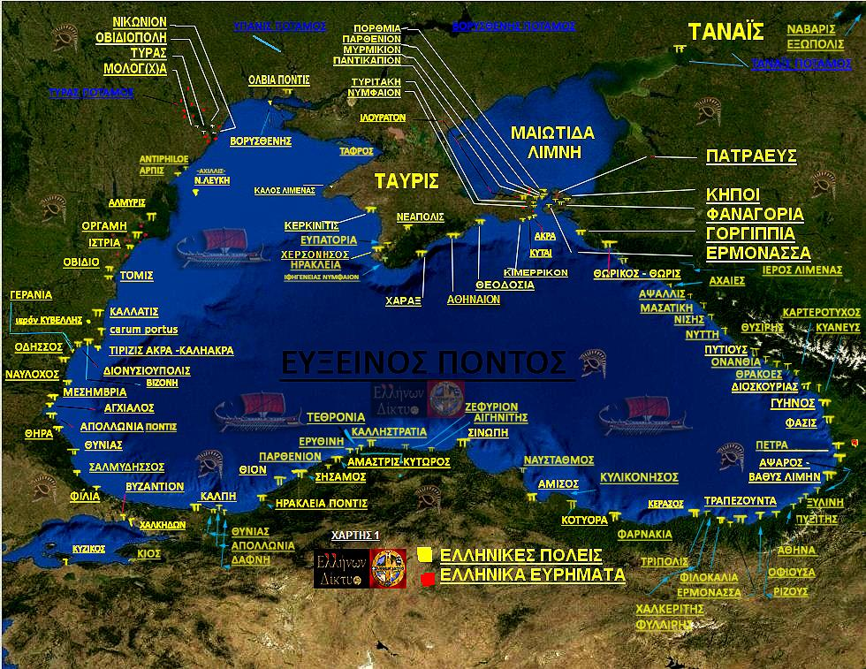
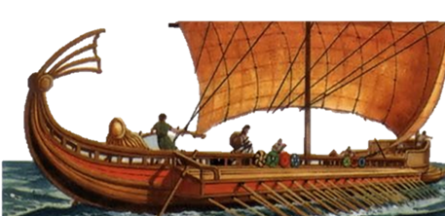

Slide 22
Η αναζήτηση, κυρίως, χρυσού και άλλων μεταλλευμάτων οδήγησε πολλούς ταξιδευτές σ’ αυτή την περιοχή.
Πρώτη οργανωμένη αποστολή θεωρείται αυτή του Ιάσονα και των Αργοναυτών στην Κολχίδα.
Οι περιπλανήσεις διαφόρων Ελλήνων όπως του Ορέστη, του Οδυσσέα, του Προμηθέα, του Ηρακλή στον Πόντο και στον Καύκασο επιβεβαιώνουν την ύπαρξη των εμπορικών δρόμων στην περιοχή του Πόντου από τους μυθικούς χρόνους.

Slide 23

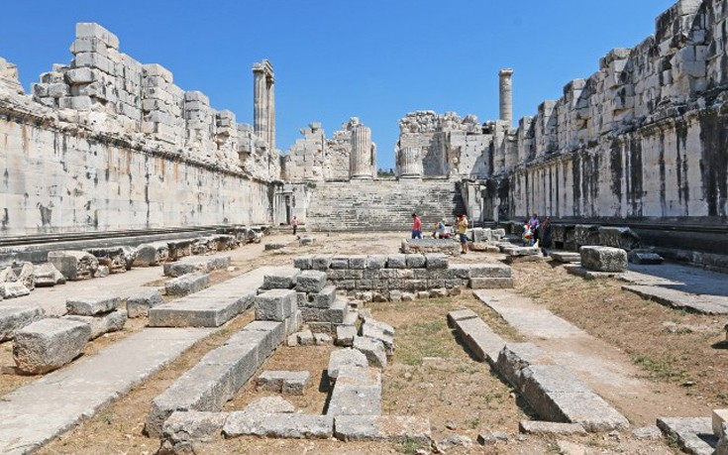
Επί 3.000 έτη στα παράλια της Μικράς Ασίας συνέχιζαν να ανθίζουν οι αρχαίες Ιωνικές και Δωρικές αποικίες, το λίκνο της φιλοσοφικής σκέψης και της θεμελίωσης των επιστημώντων

Slide 24
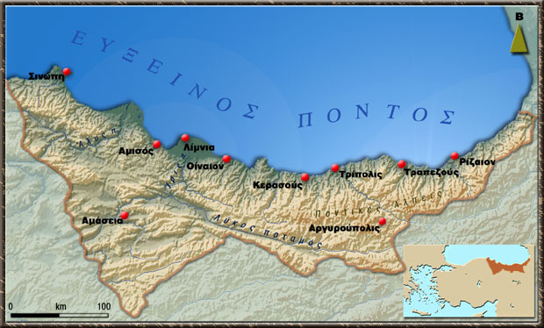
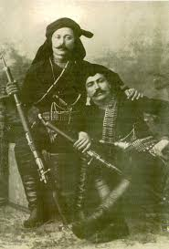
Οι Έλληνες του Πόντου λοιπόν κατάγονται από τα ιωνικά φύλα γι’ αυτό μέχρι και σήμερα τους αποκαλούν Ίωνες-Γιουνάν .
Η γλώσσα τους είναι η ομηρική.

Slide 25
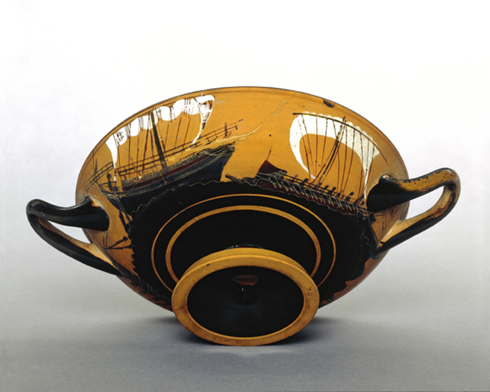
ΑΡΧΑΙΟΛΟΓΙΑ

Slide 26
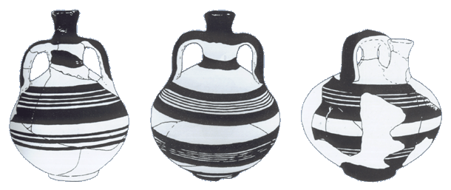
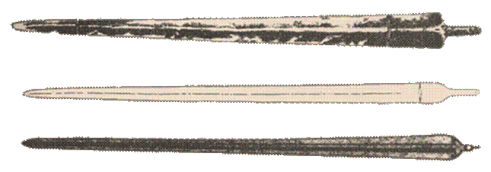
Εντυπωσιάζουν τα αρχαία μυκηναϊκά ευρήματα στα παράλια του Π όντου

Slide 27
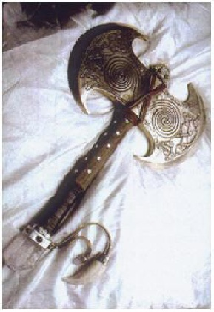
ΔΙΠΛΟΥΣ ΠΕΛΕΚΥΣ ΑΜΑΖΟΝΑΣ

Slide 28
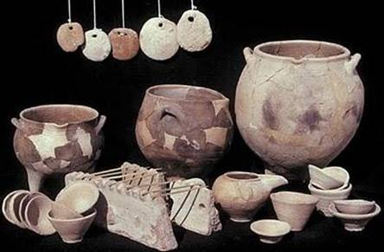
ΑΡΧΑΙΑ ΑΓΓΕΙΑ ΚΑΘΗΜΕΡΙΝΗΣ ΧΡΗΣΗΣ ΣΤΟΝ ΠΟΝΤΟ

Slide 29
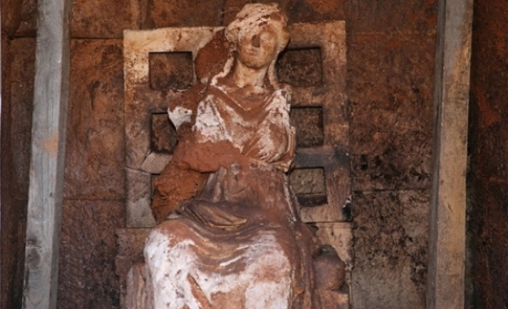
Η ΘΕΑ ΚΥΒΕΛΗ

Slide 30
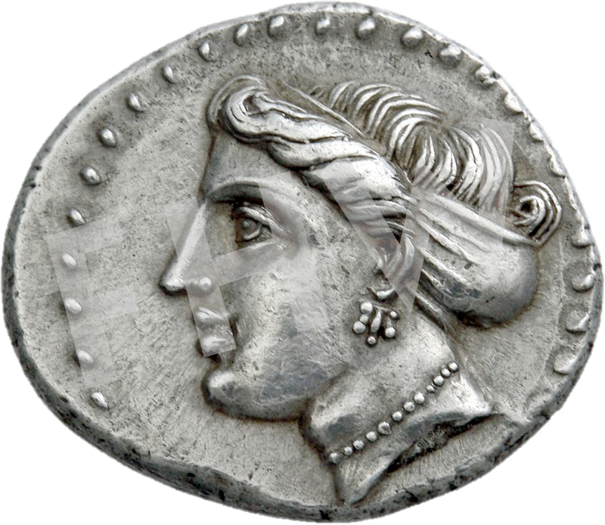
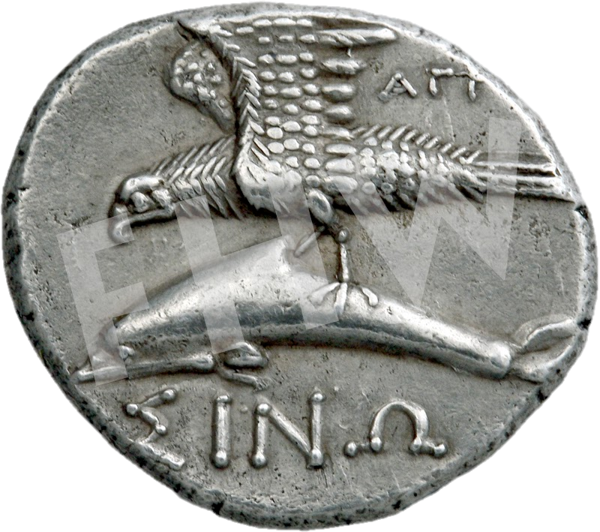
ΝΟΜΙΣΜΑ ΣΙΝΩΠΗΣ

Slide 31
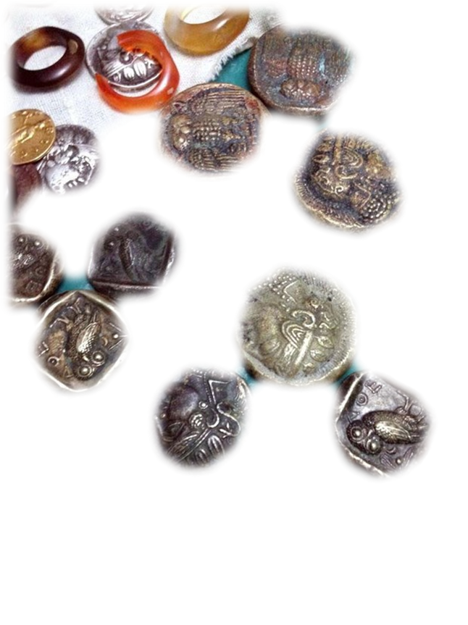
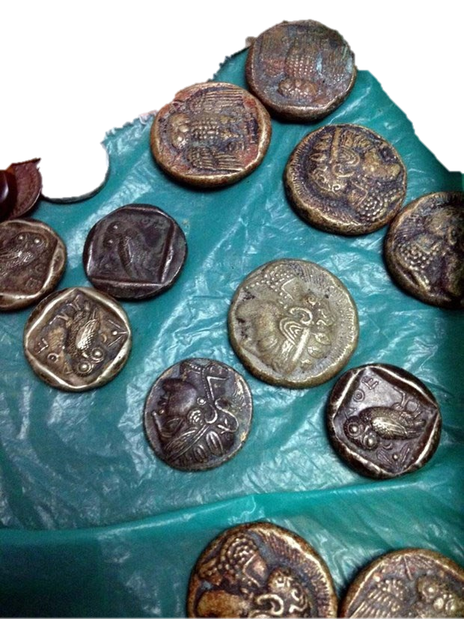
Άλλα αρχαία ελληνικά νομίσματα στον Πόντο

Slide 32
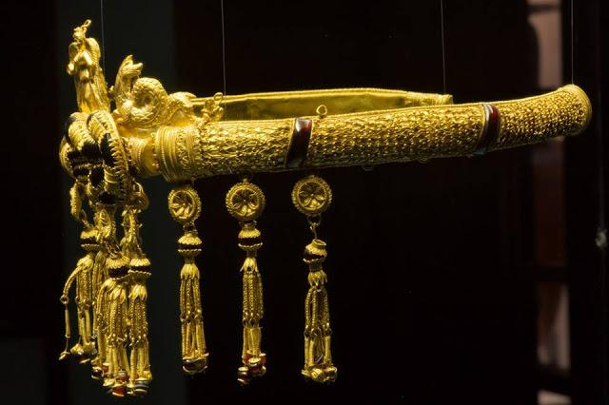
ΑΡΧΑΙΟ ΧΡΥΣΟ ΕΛΛΗΝΙΚΟ ΔΙΑΔΗΜΑ ΜΕ ΤΟΝ ΚΟΜΒΟ ΤΟΥ ΗΡΑΚΛΗ

Slide 33
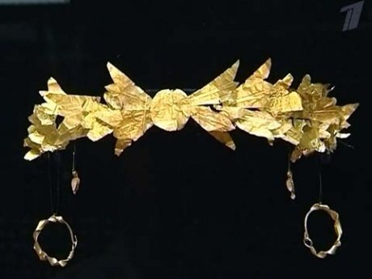
ελληνικό χρυσό στεφάνι στο Κερτς του Πόντου

Slide 34
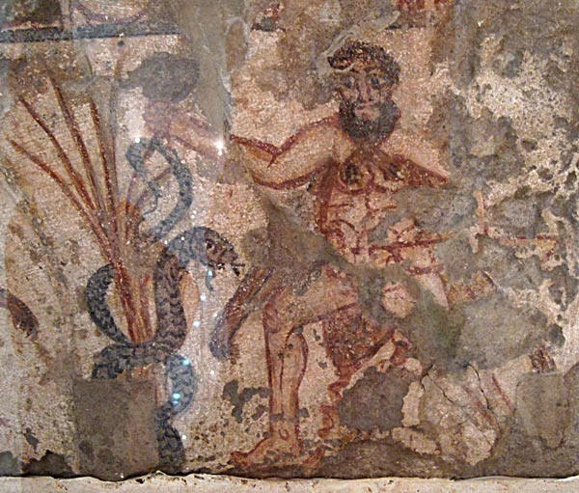
Η κρύπτη του Ηρακλή στη Γοργιππία του Πόντου

Slide 35
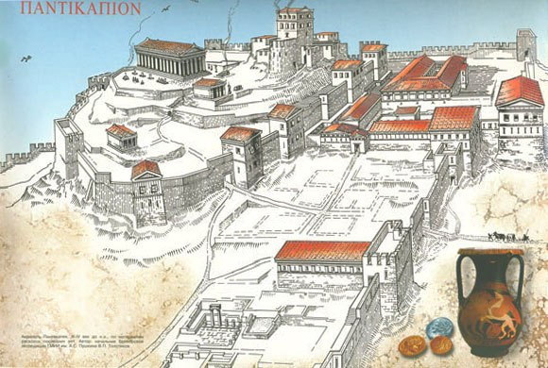
ΠΑΝΤΙΚΑΠΙΟΝ
Αρχαία ελληνική πόλη στον Πόντο

Slide 36
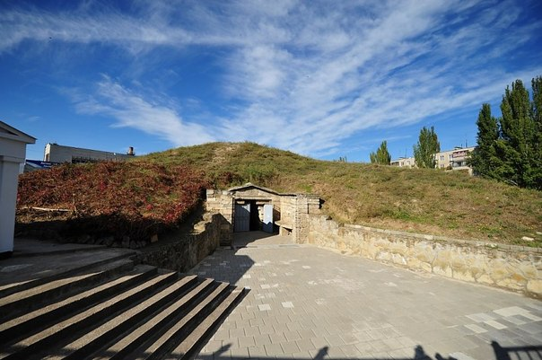
Αρχαίος ελληνικός τάφος στο Ποντικάπιο του Πόντου όπως ακριβώς των Ατρειδών στις Μυκήνες

Slide 37
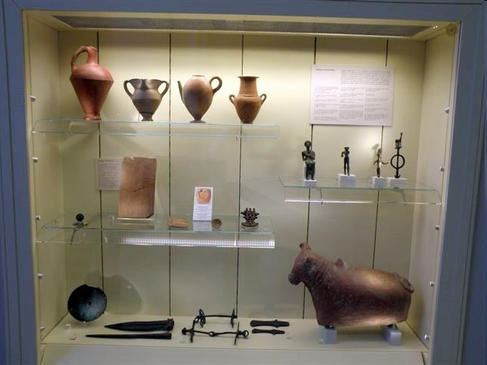
ΕΛΛΗΝΙΚΕΣ ΑΡΧΑΙΟΤΗΤΕΣ ΣΤΟΝ ΠΟΝΤΟ

Slide 38
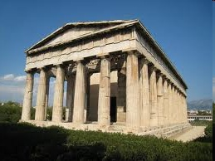
Αρχαίος ελληνικός ναός στον Πόντο

Slide 39
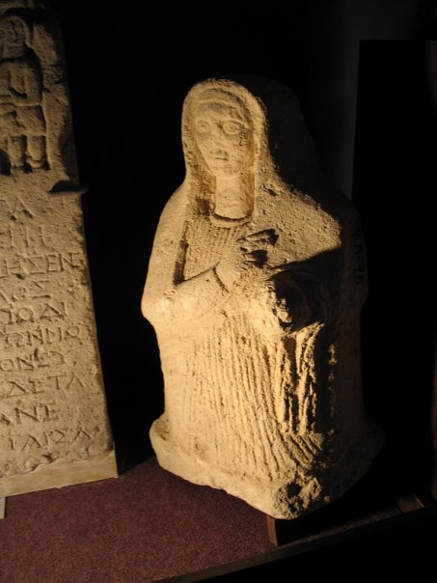
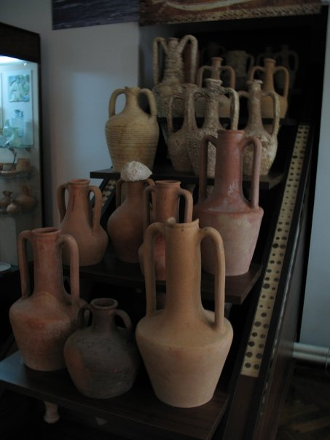

Slide 40
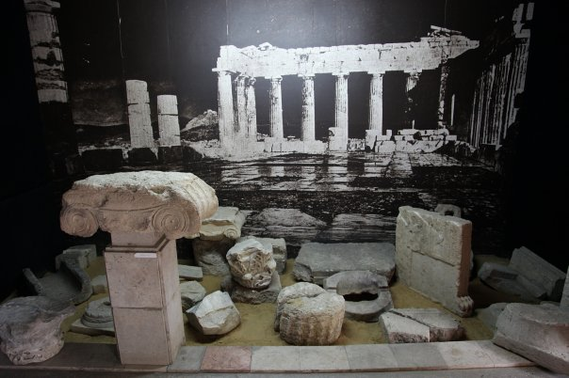

Slide 41



Slide 42


Slide 43


Ο ΒΥΖΑΝΤΙΝΟΣ ΠΟΝΤΟΣ

Slide 44

ΤΡΑΠΕΖΟΥΝΤΑ

Slide 45


Slide 46


ΜΟΝΑΣΤΗΡΙΑ ΚΑΙ ΕΚΚΛΗΣΙΕΣ
ΣΤΟΝ ΠΟΝΤΟ

Slide 47


Slide 48

Άγιος Γεώργιος Περιστερεώτα

Slide 49

Εκκλησία αγίας Τριάδας στην Σαμψούντα

Slide 50


Αγία Σοφία Τραπεζούντας
΄Αγιος Νικόλαος
Κερασούντας

Slide 51

1 4 5 3
Το τέλος
μιας ένδοξης αυτοκρατορίας

Slide 52




            29 Μαΐου 1453
            Η Πόλις εάλω

Slide 53

Η αυτοκρατορία της Τραπεζούντας των Κομνηνών θα ζήσει για λίγο ακόμη.
Ιωάννης Β΄Κομνηνός και Ειρήνη

Slide 54


1461
΄Αλωση της Τραπεζούντας και τέλος της αυτοκρατορίας των Κομνηνών

Slide 55

Άγιος Δαβίδ, ο μέγας Κομνηνός, ο νεομάρτυς
Ο τελευταίος αυτοκράτορας του Πόντου

Slide 56

Μετά την άλωση
Μέσα στην πικρή, πολύχρονη σκλαβιά οι Έλληνες του Πόντου με την πίστη στο Θεό και με το πείσμα που τους διακρίνει μέχρι σήμερα, συνεχίζουν να γράφουν τη δική τους μαρτυρική ιστορία.

Slide 57

Η καθημερινή ζωή στον Πόντο

Slide 58

Δουλεύουν σκληρά …

Slide 59


Slide 60


Slide 61


Slide 62


Slide 63

ΜΕΤΑΛΛΟΥΡΓΕΙΑ ΧΑΛΔΙΑΣ

Slide 64


Slide 65

Μα έχουν και ώρες αναψυχής…

Slide 66


Με τους χορούς και τα τραγούδια τους, κρατούν τις παραδόσεις και τις μνήμες των προγόνων τους

Slide 67


Slide 68


Slide 69

Στο σπίτι του Καπαγιαννίδη
Σήμερα οικία Ατατούρκ

Slide 70


Slide 71

Περίπατος στο Σοούκ Σου

Slide 72

ΚΑΛΑΝΤΑ ΣΤΟΝ ΠΟΝΤΟ

Slide 73



Slide 74

Τραπεζούντα
Γάμος του Πουλουλίδη

Slide 75

ΣΧΟΛΕΙΑ ΣΤΟΝ ΠΟΝΤΟ
Αργυρούπολη
Τα ερείπια του φροντιστηρίου

Slide 76

ΣΧΟΛΕΙΑ ΣΤΟΝ ΠΟΝΤΟ
Σε όλο τον Πόντο λειτουργούσαν
1047 σχολεία
με 1.247 καθηγητές και δασκάλους
και 75.953 μαθητές και μαθήτριες

Slide 77

Το φροντιστήριο Τραπεζούντας

Slide 78

1921
Ο μητροπολίτης Τραπεζούντας Χρύσανθος, οι καθηγητές του Φροντιστηρίου Τραπεζούντος και οι μαθητές

Slide 79




Slide 80




π
Κερασούντα . Το ημιγυμνάσιο
με τις αμφιθεατρικές αίθουσες
Αμισός Γυμνάσιο
Σούρμενα .Κεντρική σχολή
Παρθεναγωγείο Τραπεζούντας

Slide 81

Πώς να ξεχάσω;

Slide 82

ΓΕΝΟΚΤΟΝΙΑ ΠΟΝΤΙΩΝ
19 Μαΐου

Slide 83

ΟΙ ΥΠΕΥΘΥΝΟΙ ΤΗΣ ΠΟΝΤΙΑΚΗΣ ΓΕΝΟΚΤΟΝΙΑΣ

Slide 84

«Με το σύστημα που σας προτείνω
η μισητή και άτιμη
ράτσα των Ελλήνων
θα ξεκληρισθεί
και θα χαθεί για πάντα».
Λίμαν Φον Σάντερς

Slide 85

Ο Γερμανός Λίμαν Φον Σάντερς προτείνει:
Σας διαβεβαιώνω ότι οι παγωνιές και το κρύο του χειμώνα, οι βροχές και η μεγάλη υγρασία, ο ήλιος και η τρομερή ζέστη του καλοκαιριού, οι ασθένειες του εξανθηματικού τύφου και της χολέρας, οι κακουχίες και η ασιτία, θα φέρουν το ίδιο αποτέλεσμα που λογαριάζετε εσείς με το δικό σας σχέδιο, δηλαδή να τους ξεκαθαρίσετε με τις σφαγές»
«Με το σύστημα που σας προτείνω, ο θάνατος τους είναι βέβαιος. Επιπλέον, οι γυναίκες τους δεν θα γεννούν και έτσι θα λυθεί το δημογραφικό σας πρόβλημα, ενώ η μισητή και άτιμη ράτσα των Ελλήνων θα ξεκληριστεί και θα χαθεί για πάντα μέσα σε μια γενιά και εσείς θα αποκτήσετε μια συμπαγή τούρκικη ομοιογένεια».

Slide 86


Οι βασικοί γενοκτόνοι του Πόντου και της Μικρασίας
Τοπάλ Οσμάν αγά
Κεμάλ Μουσταφά

Slide 87

Ο Κεμάλ και οι σφαγείς του ποντιακού ελληνισμού

Slide 88

Έπρεπε όλους να σας σφάξω. Να μην αφήσω κανένα… Μουσταφά Κεμάλ

Slide 89
Είναι απίστευτα όσα εφάρμοσαν οι τουρκικές κυβερνήσεις, για να εξοντώσουν τον Ποντιακό Ελληνισμό...
Επιστράτευση και εξόντωση των νέων
Τάγματα εργασίας – τάγματα θανάτου
Στρατόπεδα συγκέντρωσης και εξόντωσης
Αιχμαλωσία με τιμωρία να σπάζουν ολημερίς πέτρες,
να κόβουν ξύλα, να καθαρίζουν χιόνια, να ισοπεδώνουν δρόμους
Δουλειά 18 ώρες την ημέρα με ελάχιστη τροφή
πορείες εξαντλητικές χιλιόμετρα ξυπόλυτοι μέσα στα χιόνια ή στον καύσωνα
Πυρπολήσεις ναών και ομαδικές σφαγές μέσα σ’ αυτούς
Πολλά ορφανά τα πήραν στα χαρέμια τους ή στον τουρκικό στρατό και τα υποχρέωσαν να γίνουν μουσουλμάνοι
Εξορίες, φυλακές, σφαγές, κρεμάλες, πυρπολήσεις,
λεηλασίες περιουσιών, εκκλησιών...

Slide 90

Ο Τραπεζούντιος μητροπολίτης Χρύσανθος,
μετά το τέλος της ανθρωποσφαγής γράφει:
«Με την ένοχη συμμετοχή δύο μεγάλων δυνάμεων της Δύσης, της Γερμανίας και της Αυστρίας κατά τα έτη 1914-1918, εσφάγη από τους Νεότουρκους ολόκληρον έθνος, το Αρμενικόν και εκατοντάδες χιλιάδες Ελλήνων απεσπάσθησαν βιαίως των εστιών τους και πέθαναν στην εξορία.
Με την ένοχη συμμετοχή των συμμαχικών Χριστιανικών δυνάμεων της Δύσεως κατά τα έτη 1912-1922, το εθνικό κίνημα των Τούρκων υπό τον Μουσταφά Κεμάλ, συνεπλήρωσε το έργο των Νεοτούρκων».

Slide 91

Οι Τούρκοι σκότωσαν 1.500.000 Αρμενίους
250.000 Ασσυρίους
700.000 Μικρασιάτες Έλληνες
353.000 Ποντίους Έλληνες
Η κατηγορία: ήταν Χριστιανοί

Slide 92

Έλληνες οδηγούνται σε εξορίες και στα τάγματα εργασίας, τα Αμελέ Ταμπουρού

Slide 93


Slide 94

ΔΙΑΝΟΙΞΗ ΔΡΟΜΟΥ
ΤΡΑΠΕΖΟΥΝΤΑΣ - ΛΑΡΑΧΑΝΗΣ
Η φωτογραφία ανήκει στην οικογένεια του Λυκούργου Βιόπουλου
Με το κίτρινο βέλος είναι ο προπάππος του, ο μόνος που δεν κρατά φτυάρι και ο μόνος που σώθηκε. Ήταν εύπορος και έδωσε 40 λίρες και τον ελευθέρωσαν.
ΑΜΕΛΕ ΤΑΜΠΟΥΡΟΥ

Slide 95

Ελληνοπόντιοι στα αμελέ ταμπουρού…

Slide 96

ΤΟ ΑΝΤΑΡΤΙΚΟ ΤΟΥ ΠΟΝΤΟΥ

Slide 97

Ο πρωτεργάτης του Μακεδονικού αγώνα
Γερμανός Καραβαγγέλης οργάνωσε πολυπληθή ανταρτικά σώματα για να αντιμετωπίσουν οι Έλληνες τις τουρκικές θηριωδίες.
.

Slide 98

Η εκκλησία στον αγώνα για τη λευτεριά

Slide 99


Slide 100

Ένοπλη ελληνική ομάδα στο Σοχούμ του Καυκάσου

Slide 101

Η προσφορά τους ήταν μεγάλη καθώς προστάτευαν γυναικόπαιδα και ανήμπορους και διέσωσαν πολλούς από την τουρκική σφαγή

Slide 102

Ο ΞΕΡΙΖΩΜΟΣ

Slide 103

ΠΑΡΘΕΝ Η ΡΩΜΑΝΙΑ

Slide 104

ΕΠΙΤΕΛΟΥΣ ΤΟΥ ΞΕΡΙΖΩΣΑΜΕ ΤΟΥΣ ΕΛΛΗΝΕΣ ΑΠΟ ΤΟΝ ΠΟΝΤΟ
Μουσταφά Κεμάλ (13Αυγούστου 1923)

Slide 105

ΠΑΤΡΙΔΑ Μ’

Slide 106



Προσφυγιά
300.000 ελληνοπόντιοι ήρθαν στην Ελλάδα
Οι υπόλοιποι σκορπίστηκαν σε όλη τη γη

Slide 107

ΠΕΙΡΑΙΑΣ καταυλισμός προσφύγων

Slide 108

353.000
ΑΘΩΑ ΘΥΜΑΤΑ
ΖΗΤΟΥΝ ΔΙΚΑΙΩΣΗ

Slide 109

ΠΟΝΤΕ,
ΑΛΗΣΜΟΝΗΤΗ ΠΑΤΡΙΔΑ ΜΟΥ.
Ποτέ δεν σε ξεχνώ...

Slide 110


.
ΤΕΛΟΣ

